Slide 1

PHÂN TÍCH DỮ LIỆU
Báo cáo Thực hành:
Phân tích khám phá dữ liệu (EDA)

Slide 2
PHân tích dữ liệu
Giáo Viên Hướng Dẫn: TS. Đỗ Như Tài
Nhóm Thực Hiện:
Đinh Nguyễn Duy Phong - 3122410306
Nguyễn Hoàng Phú - 3122410314
Phan Hoàng Vũ - 3123410436
Trần Minh Phú - 3122410318

Slide 3
GIỚI THIỆU ĐỀ TÀI
Trong thời đại dữ liệu lớn, phân tích dữ liệu là kỹ năng quan trọng.
EDA giúp hiểu dữ liệu trước khi xây mô hình.
Dự án sử dụng Python và các thư viện: NumPy, pandas, matplotlib, seaborn.
Áp dụng kiến thức qua 5 bộ dữ liệu thực tế từ sách Python for Data Analysis (Chương 13).

Slide 4
Cấu trúc báo cáo
13.1 Bitly Data – hành vi người dùng Internet
13.2 MovieLens – thị hiếu điện ảnh
13.3 US Baby Names – xu hướng đặt tên
13.4 USDA Food – dữ liệu dinh dưỡng
13.5 FEC 2012 – quyên góp chính trị

Slide 5
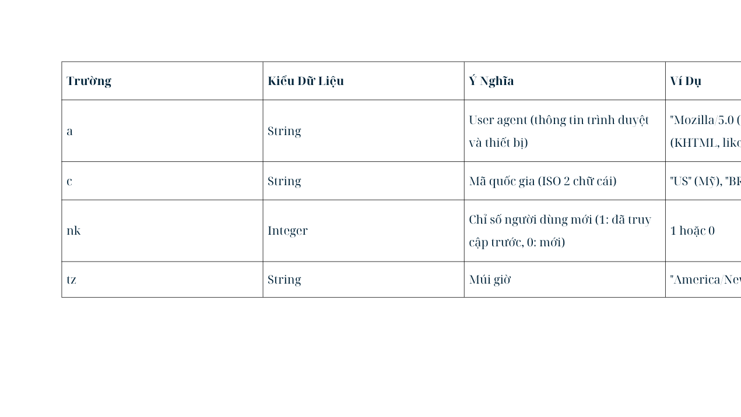
13.1 Bitly Data (1.USA.gov)
Dữ liệu sử dụng
Dữ liệu từ chương trình "1.USA.gov" của Bitly, một dịch vụ hợp tác với chính phủ Mỹ để theo dõi và phân tích lưu lượng truy cập vào các trang web chính thức.
Mỗi bản ghi là một đối tượng JSON đại diện cho một lần click duy nhất.
Các trường chính bao gồm thông tin về người dùng, vị trí, và liên kết

Slide 6
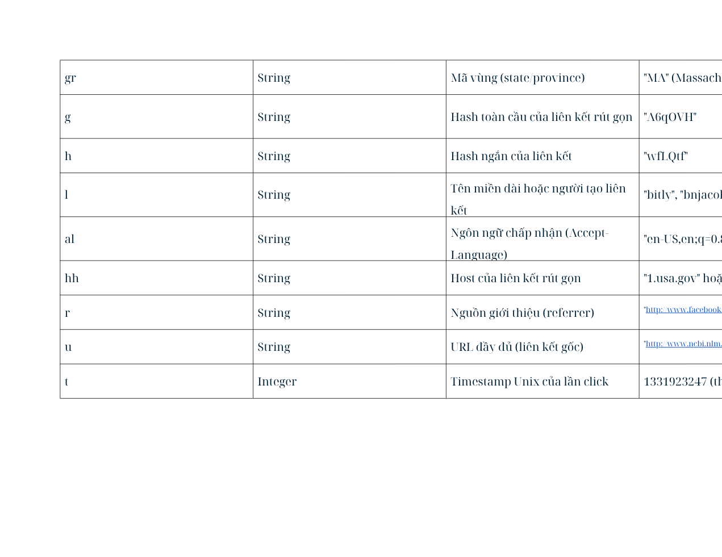
13.1 Bitly Data (1.USA.gov)
Dữ liệu sử dụng

Slide 7
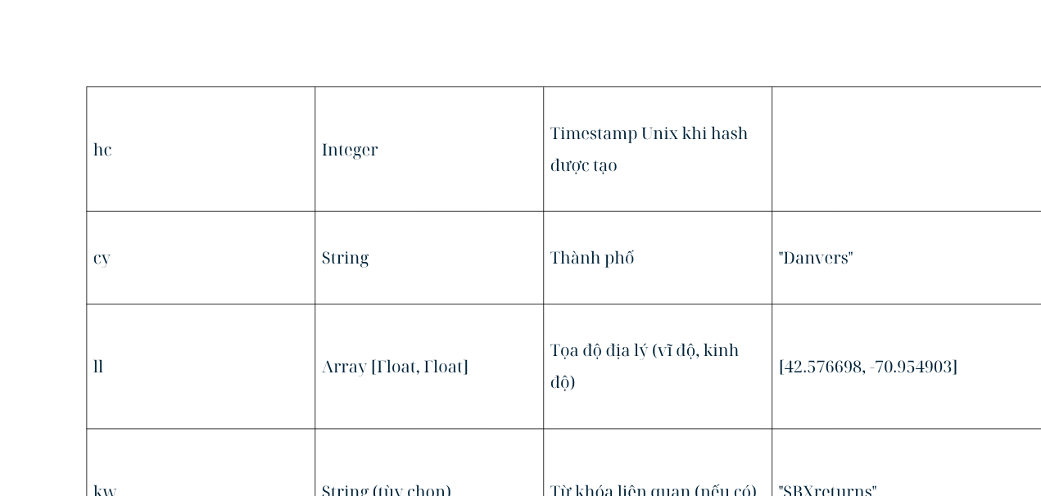
13.1 Bitly Data (1.USA.gov)
Dữ liệu sử dụng

Slide 8
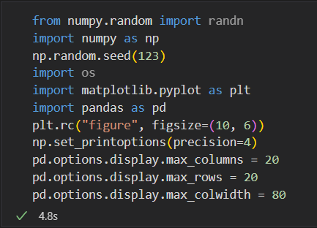
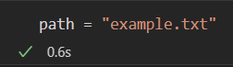
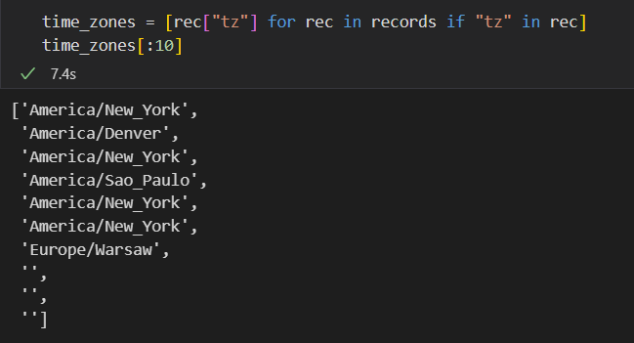
13.1 Bitly Data (1.USA.gov)
Import các thư viện, chỉ đinh đường dẫn và các thao tác cơ bản
Hình 13.1.3.2 Đường dẫn đến example.txt
Hình 13.1.3.1: Import thư viện và chỉnh thông số
Hình 13.1.3.3 Tìm các múi giờ “tz”
trích xuất danh sách các múi giờ bằng cách sử dụng list comprehension:

Slide 9
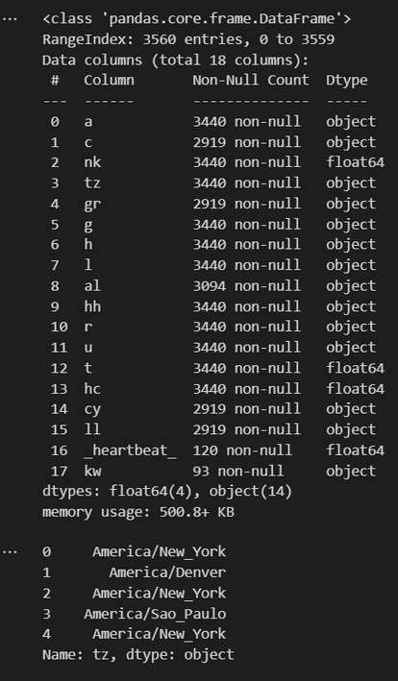
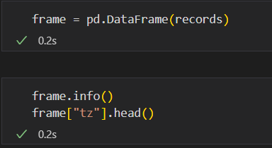
13.1 Bitly Data (1.USA.gov)
Import các thư viện, chỉ đinh đường dẫn và các thao tác cơ bản
Cấu trúc: 3.560 bản ghi, 18 cột, dạng DataFrame.
Dữ liệu thiếu: ~120 bản ghi thiếu ở các cột chính, c, cy, ll thiếu nhiều hơn (2.919 non-null).
Kiểu dữ liệu: Chủ yếu object, nk là float64.
Bộ nhớ: ~500.8 KB.
Cột tz: Đa dạng múi giờ (e.g., America/New_York, America/Sao_Paulo).
Đánh giá: Dữ liệu có giá trị để phân tích nhưng cần xử lý thiếu sót.
Hình 13.1.3.4 Thông tin cơ bản về DataFrame

Slide 10
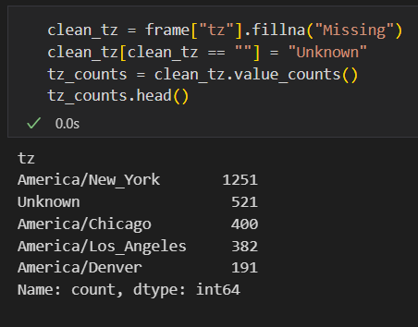
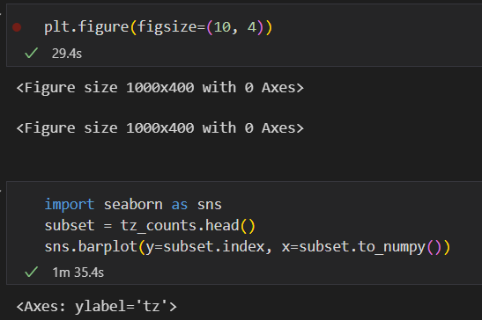
13.1 Bitly Data (1.USA.gov)
Chuẩn hóa dữ liệu, vẽ và phân tích biểu đồ
Hình 13.1.3.5 Thay thế dữ liệu thiếu bằng phương thức fillna và dùng Boolean để xử lý chuổi rỗng
Hình 13.1.3.6 Chỉnh kích thước biểu đồ và vẽ biểu đồ

Slide 11
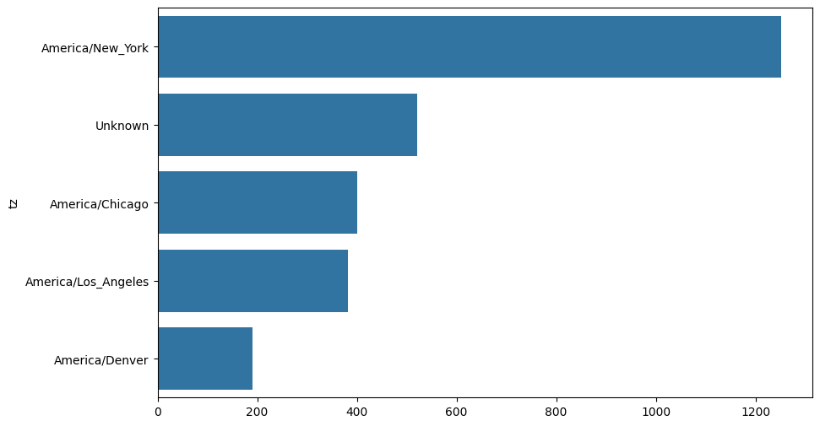
13.1 Bitly Data (1.USA.gov)
Chuẩn hóa dữ liệu, vẽ và phân tích biểu đồ
Phân bố múi giờ: Biểu đồ cột thể hiện số lượng lần click theo múi giờ, với America/New_York chiếm ưu thế nhất (>1200 lần), theo sau là Unknown (~600-700 lần).
Xu hướng:
America/New_York có số lượng truy cập cao nhất, phản ánh mật độ dân số lớn hoặc hoạt động trực tuyến cao ở khu vực này.
Unknown đứng thứ hai, cho thấy nhiều bản ghi thiếu thông tin múi giờ.
Các múi giờ khác (America/Chicago, America/Los_Angeles, America/Denver) có số lượng thấp hơn, giảm dần từ ~500 đến ~200 lần.
Đánh giá: Dữ liệu nghiêng về khu vực phía đông nước Mỹ (New_York, Chicago), với sự thiếu hụt thông tin (Unknown) cần xử lý thêm.
Hình 13.1.3.7 Biểu đồ cột thể hiện phân bố của 5 múi giờ phổ biến nhất trong dữ liệu

Slide 12
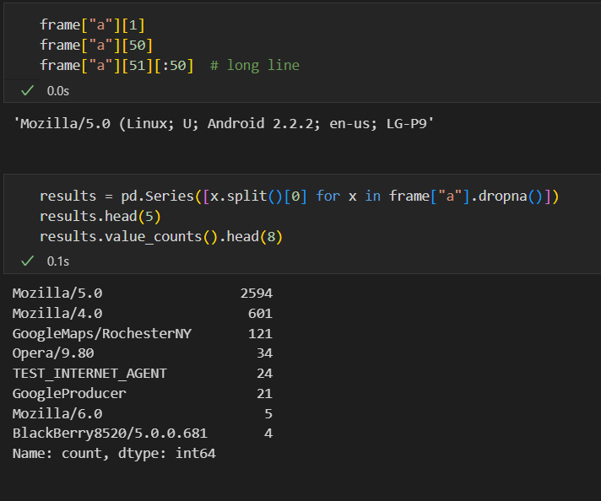
13.1 Bitly Data (1.USA.gov)
Chuẩn hóa dữ liệu, vẽ và phân tích biểu đồ
Dữ liệu frame['a']:
Hiển thị một số giá trị từ cột a (User Agent), ví dụ: Mozilla/5.0 (Linux; U; Android 2.2.2; ...) tại vị trí [51][0:50]. Đây là thông tin trình duyệt/thiết bị người dùng.
Phân tích results:
results = pd.Series([x.split()[0] for x in frame['a']]): Trích xuất phần đầu tiên (thường là tên trình duyệt) từ mỗi User Agent bằng cách tách chuỗi tại khoảng trắng.
.value_counts().head(8): Đếm số lần xuất hiện của các giá trị và lấy 8 giá trị cao nhất.
Phân bố:
Mozilla/5.0: 2594 lần (thống trị, phổ biến trên nhiều nền tảng).
Mozilla/4.0: 661 lần (phiên bản cũ hơn của trình duyệt).
Hình 13.1.3.8 Tách token đầu tiên (thường là trình duyệt) để tóm tắt hành vi người dùng

Slide 13
13.1 Bitly Data (1.USA.gov)
Chuẩn hóa dữ liệu, vẽ và phân tích biểu đồ
Phân tích results:
Phân bố:
GoogleMaps/RochesterNY: 121 lần (ứng dụng Google Maps, có thể từ thiết bị cụ thể).
Opera/9.80: 34 lần (trình duyệt Opera).
TEST_INTERNET_AGENT: 24 lần (có thể là agent thử nghiệm).
GoogleProducer: 21 lần (liên quan đến Google, có thể là bot).
Mozilla/6.0: 5 lần (phiên bản hiếm).
BlackBerry8520/5.0.0.681: 4 lần (thiết bị BlackBerry).
Kiểu dữ liệu: int64 cho cột count.
Hình 13.1.3.78 Tách token đầu tiên (thường là trình duyệt) để tóm tắt hành vi người dùng

Slide 14
13.1 Bitly Data (1.USA.gov)
Chuẩn hóa dữ liệu, vẽ và phân tích biểu đồ
Đánh giá:
Mozilla/5.0 chiếm ưu thế, phản ánh phổ biến của các trình duyệt hiện đại (Chrome, Firefox, Safari).
Sự hiện diện của Unknown, TEST_INTERNET_AGENT, và GoogleProducer cho thấy có thể có dữ liệu không xác định hoặc bot.
Dữ liệu đa dạng về thiết bị (Android, BlackBerry) và trình duyệt, phù hợp để phân tích hành vi người dùng.
Hình 13.1.3.8 Tách token đầu tiên (thường là trình duyệt) để tóm tắt hành vi người dùng

Slide 15
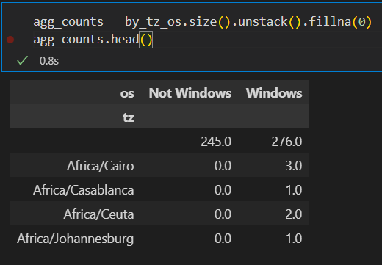
13.1 Bitly Data (1.USA.gov)
Chuẩn hóa dữ liệu, vẽ và phân tích biểu đồ
Phân tích agg_counts:
agg_counts = by_tz.os.size().unstack().fillna(0): Tính số lượng bản ghi theo cột tz (múi giờ) và os (hệ điều hành), sau đó mở rộng (unstack) và điền giá trị thiếu bằng 0.
.head(): Hiển thị 5 dòng đầu tiên của kết quả.
Dữ liệu:
Bảng hiển thị số lượng lần click theo múi giờ (tz) và hệ điều hành (os), phân thành hai nhóm: Not Windows và Windows.
Ví dụ:
Africa/Cairo: 0.0 (Not Windows), 3.0 (Windows).
Africa/Casablanca: 0.0 (Not Windows), 1.0 (Windows).
Africa/Ceuta: 0.0 (Not Windows), 2.0 (Windows).
Africa/Johannesburg: 0.0 (Not Windows), 1.0 (Windows).
Hình 13.1.3.9 Nhóm theo múi giờ HDH

Slide 16
13.1 Bitly Data (1.USA.gov)
Chuẩn hóa dữ liệu, vẽ và phân tích biểu đồ
Dữ liệu:
Tổng cộng, các múi giờ ở châu Phi (Africa/...) chỉ có người dùng Windows, không có người dùng hệ điều hành khác.
Đánh giá:
Hệ điều hành Windows chiếm ưu thế ở các múi giờ châu Phi được liệt kê.
Không có dữ liệu về Not Windows (có thể là Linux, macOS, hoặc mobile) trong 5 múi giờ đầu, cho thấy sự thống trị của Windows hoặc dữ liệu thiếu hụt ở các hệ điều hành khác.
Kết quả hữu ích để phân tích xu hướng sử dụng hệ điều hành theo vùng địa lý.
Hình 13.1.3.9 Nhóm theo múi giờ HDH

Slide 17
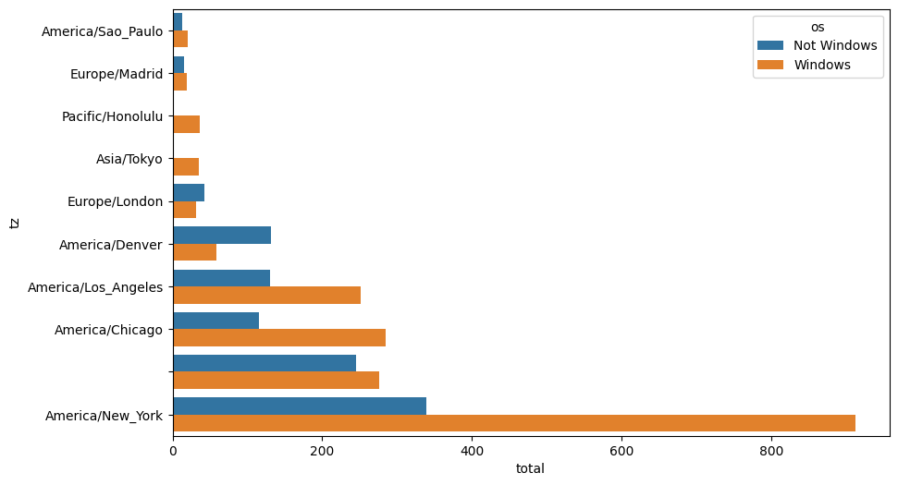
13.1 Bitly Data (1.USA.gov)
Chuẩn hóa dữ liệu, vẽ và phân tích biểu đồ
Phân bố hệ điều hành: Biểu đồ cột xếp chồng thể hiện tổng số lần click theo múi giờ, phân chia giữa Not Windows (xanh dương) và Windows (cam).
Xu hướng:
America/New_York dẫn đầu với tổng ~800 lần, chủ yếu từ Windows (~600), còn Not Windows (~200).
America/Chicago và America/Los_Angeles có sự cân bằng hơn giữa hai hệ điều hành (~300-400 tổng, chia đều).
Các múi giờ khác (e.g., America/Denver, Europe/London, Asia/Tokyo) có tổng thấp (<200), với Windows chiếm ưu thế.
Hình 13.1.3.10 Barplot theo múi giờ HDH

Slide 18
13.1 Bitly Data (1.USA.gov)
Chuẩn hóa dữ liệu, vẽ và phân tích biểu đồ
Đánh giá: Windows phổ biến hơn ở hầu hết múi giờ, đặc biệt tại America/New_York, trong khi Not Windows (có thể là macOS/Linux) có mặt đáng kể ở các thành phố lớn Mỹ.
Hình 13.1.3.10 Barplot theo múi giờ HDH

Slide 19
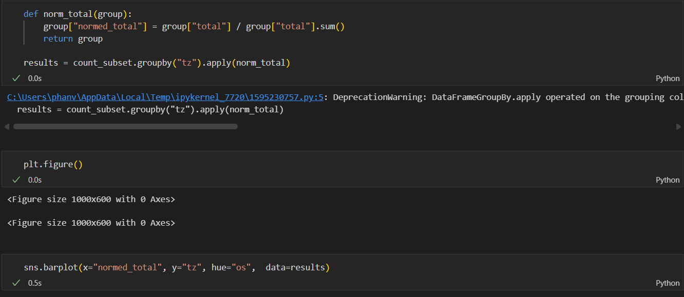
13.1 Bitly Data (1.USA.gov)
Chuẩn hóa dữ liệu, vẽ và phân tích biểu đồ
Hình 13.1.3.10 Chuẩn hóa dữ liệu

Slide 20
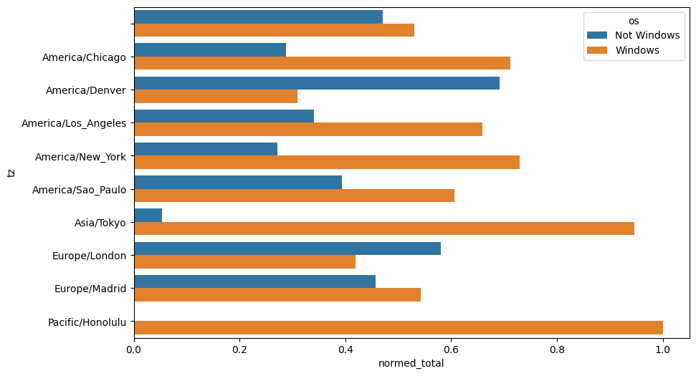
13.1 Bitly Data (1.USA.gov)
Chuẩn hóa dữ liệu, vẽ và phân tích biểu đồ
Phân bố hệ điều hành (biểu đồ chuẩn hóa): Biểu đồ cột xếp chồng thể hiện tỷ lệ chuẩn hóa (normed_total) của lần click theo múi giờ, phân chia giữa Not Windows (xanh dương) và Windows (cam).
Xu hướng:
Asia/Tokyo và Pacific/Honolulu có tỷ lệ Windows gần 1.0, cho thấy gần như toàn bộ người dùng sử dụng Windows.
America/New_York, America/Chicago, America/Los_Angeles, và Europe/London có sự cân bằng hơn, với Windows chiếm ưu thế (~0.6-0.8) và Not Windows (~0.2-0.4).
Hình 13.1.3.11 Barplot theo múi giờ HDH đã được chuẩn hóa dữ liệu

Slide 21
13.1 Bitly Data (1.USA.gov)
Chuẩn hóa dữ liệu, vẽ và phân tích biểu đồ
Xu hướng:
America/Denver và America/Sao_Paulo có tỷ lệ Not Windows cao hơn một chút (~0.4-0.5).
Europe/Madrid có sự phân bố tương đối đồng đều (~0.5 mỗi loại).
Đánh giá: Windows phổ biến trên toàn cầu, đặc biệt ở châu Á và Thái Bình Dương, trong khi Not Windows (có thể là macOS/Linux) có mặt đáng kể ở các thành phố lớn Mỹ và châu Âu.
Hình 13.1.3.11 Barplot theo múi giờ HDH đã được chuẩn hóa dữ liệu

Slide 22
13.2 MovieLens 1M Dataset
Dữ liệu sử dụng
Bộ dữ liệu: MovieLens 1M Dataset (nguồn từ GroupLens Research – Đại học Minnesota).
users.dat
movies.dat
ratings.dat

Slide 23
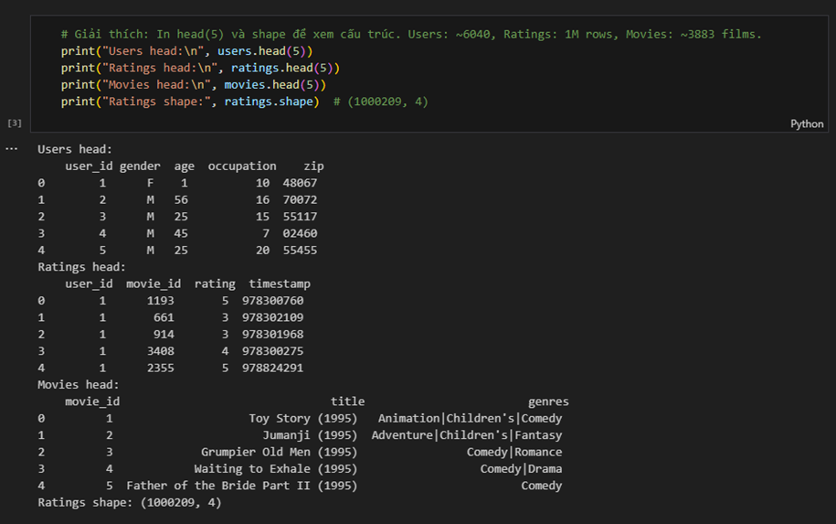
13.2 MovieLens 1M Dataset
Đọc dữ liệu
● Kết quả tạo ra một bảng dữ liệu hoàn chỉnh gồm 1.000.209 dòng và 10 cột,chứa đầy đủ thông tin về người dùng, phim, và điểm đánh giá.
●Đây là bước quan trọng giúp hợp nhất dữ liệu rời rạc thành một tập duy nhất phục vụ cho việc phân tích mối quan hệ giữa hành vi người dùng và đặc điểm phim.

Slide 24
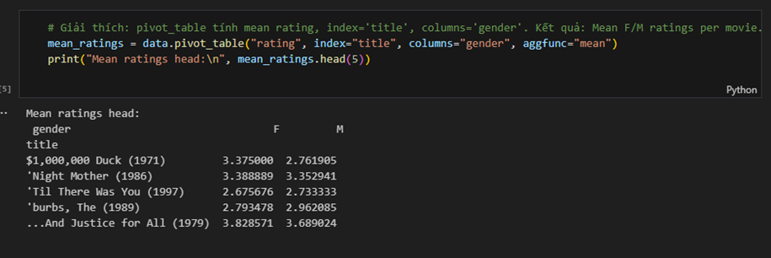
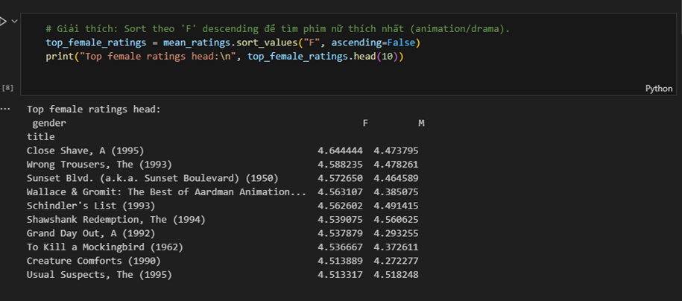
13.2 MovieLens 1M Dataset
Tính Mean Rating theo Gender và Top Films cho Female viewers
● Các bộ phim có điểm trung bình cao nhất từ nữ giới đều đạt mức trên 4.5, thể hiện mức độ yêu thích rất lớn.
● Danh sách này bao gồm nhiều phim thuộc thể loại hoạt hình, chính kịch và cổ điển, chẳng hạn như:
○ A Close Shave (1995), Wallace & Gromit: The Wrong Trousers (1993), Grand Day Out (1992) – đều là phim hoạt hình stop-motion.
○ Schindler’s List (1993), To Kill a Mockingbird (1962) – thuộc thể loại drama/historical, giàu tính nhân văn.
●Điểm trung bình giữa hai giới (F và M) khá tương đồng, tuy nhiên nữ giới thường chấm điểm cao hơn một chút.

Slide 25
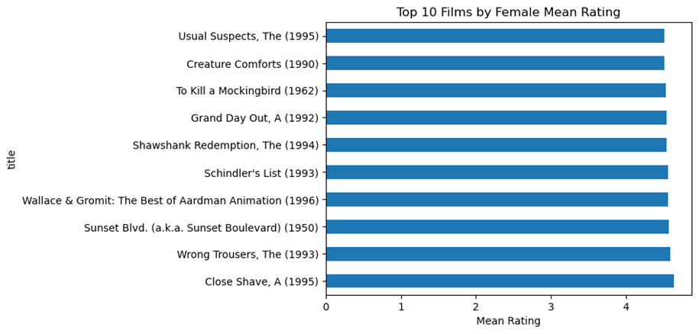
13.2 MovieLens 1M Dataset
Trực quan hóa dữ liệu
Biểu đồ trực quan hóa danh sách 10 bộ phim được nữ giới đánh giá cao nhất
● Biểu đồ cho thấy các phim như A Close Shave, Schindler’s List và To Kill a Mockingbird được nữ giới đánh giá cao nhất, phản ánh xu hướng ưa thích phim chính kịch và hoạt hình mang tính nhân văn.

Slide 26
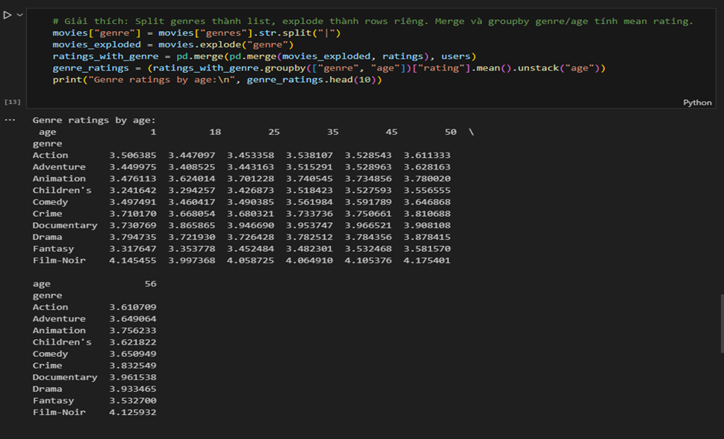
13.2 MovieLens 1M Dataset
Trực quan hóa dữ liệu
7 Phân tích điểm đánh giá trung bình theo thể loại phim (genre) và nhóm tuổi (age)
● Nhóm tuổi 25–34 thường cho điểm cao hơn, thể hiện sự tích cực trong đánh giá.
● Các thể loại như Drama, Documentary, War có xu hướng được đánh giá cao hơn ở người trưởng thành và lớn tuổi.
●Thể loại Animation, Comedy, Action lại được người trẻ tuổi đánh giá cao hơn.

Slide 27
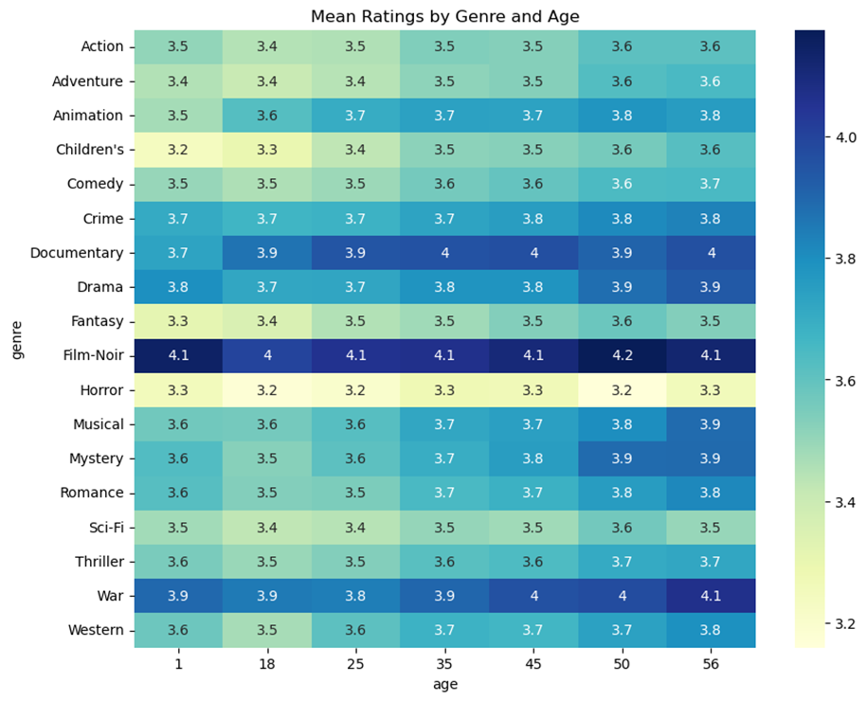
13.2 MovieLens 1M Dataset
Trực quan hóa dữ liệu
Biểu đồ Heatmap thể hiện điểm đánh giá trung bình theo thể loại phim và nhóm tuổi
● Các thể loại như Film-Noir, Documentary, và Drama có màu sắc đậm hơn, chứng tỏ được đánh giá cao nhất, đặc biệt là bởi nhóm người trung niên và lớn tuổi (từ 35 tuổi trở lên). Những thể loại này thường có nội dung sâu sắc, nhân văn, và giàu giá trị nghệ thuật — phù hợp với nhóm khán giả trưởng thành.
● Ngược lại, các thể loại Children’s, Horror, và Animation có điểm đánh giá thấp hơn, nhất là ở người lớn tuổi, nhưng lại được người trẻ (18–25 tuổi) yêu thích hơn.
Nhìn chung, biểu đồ cho thấy thị hiếu điện ảnh thay đổi theo độ tuổi: người trẻ ưa chuộng các phim có yếu tố giải trí, hành động, trong khi ●người lớn tuổi đánh giá cao phim có chiều sâu nội dung, cảm xúc và giá trị nghệ thuật cao.

Slide 28
13.3 US Baby Names (1880–2010)
Dữ liệu sử dụng
-Bộ dữ liệu: US Baby Names (nguồn từ Social Security Administration – SSA, Hoa Kỳ)
-Tập dữ liệu bao gồm 131 tệp từ năm 1880 đến 2010,
-Mỗi dòng trong tệp biểu diễn thông tin về một tên được đặt trong năm đó, gồm các trường sau:
name: tên trẻ em (chuỗi ký tự).
sex: giới tính của trẻ (M - nam, F - Nữ).
births: số lượng trẻ sinh ra trong năm đó có tên và giới tính tương ứng

Slide 29
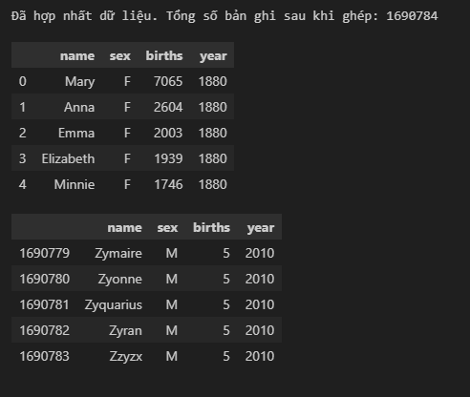
Đọc và gộp dữ liệu từ nhiều năm
-Đọc từng file dữ liệu từ năm 1880-2010, thêm cột year.
-Gộp toàn bộ dữ liệu lại thành một bảng duy nhất.
-Tổng số bản ghi sau khi gộp: 1.690.784 dòng.

Slide 30
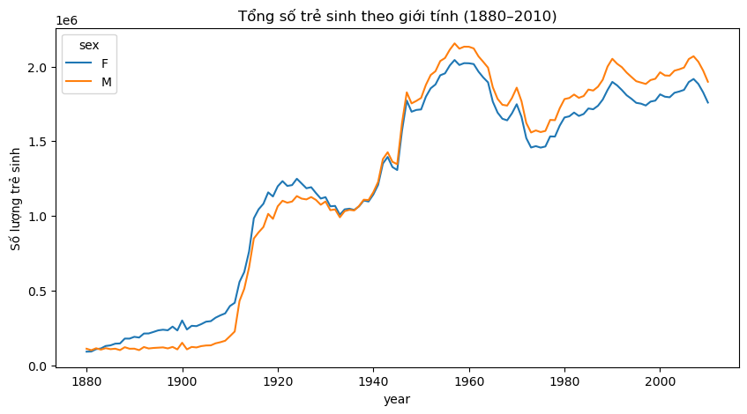
Phân tích tổng số trẻ sinh theo giới tính (1880–2010)

Slide 31
Nhận xét:
-Biểu đồ cho thấy tổng số trẻ sinh tăng mạnh giai đoạn 1900–1960, đạt đỉnh trong thời kỳ Baby Boom, sau đó dao động ổn định.
-Số trẻ nam luôn cao hơn nữ, nhưng chênh lệch không lớn và duy trì ổn định qua các năm.
Kết luận:
-Tỷ lệ sinh của Hoa Kỳ phản ánh xu hướng tăng trưởng dân số ổn định và chênh lệch giới tính tự nhiên, cho thấy dữ liệu có tính đại diện cao trong phân tích nhân khẩu học.

Slide 32
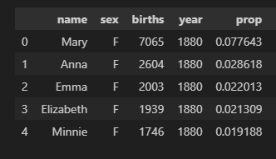
Tính tỷ lệ tên trong từng năm và giới tính
-Thêm cột prop = births / tổng births theo năm và giới tính.
-Giúp xác định mức độ phổ biến tương đối của từng tên.

Slide 33
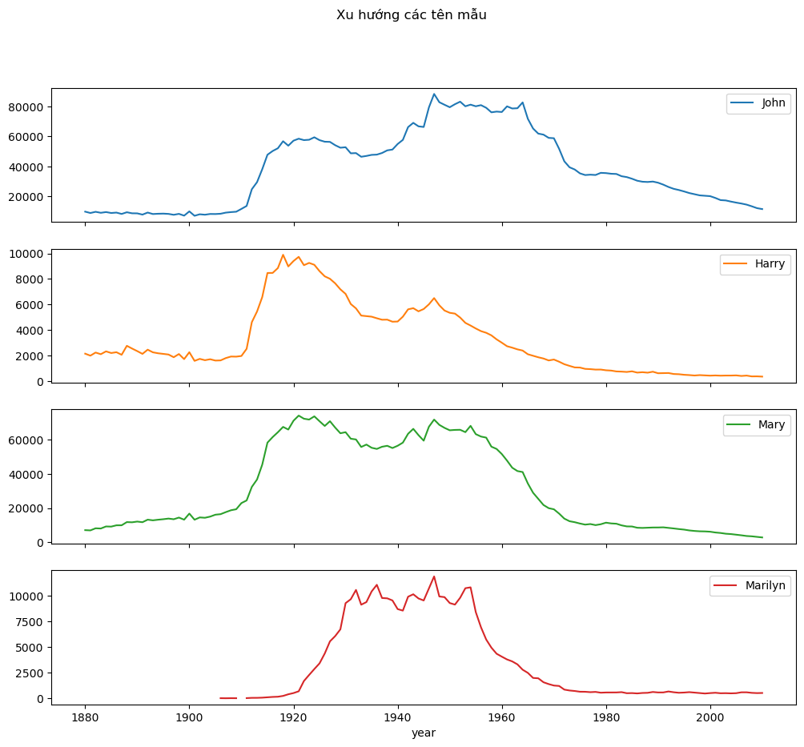
Biểu đồ tỷ lệ các tên phổ biến

Slide 34
Nhận xét:
-Mary và John từng là những tên phổ biến nhất đầu thế kỷ 20, nhưng giảm mạnh sau năm 1960.
-Marilyn tăng nhanh vào thập niên 1950, trùng thời điểm diễn viên Marilyn Monroe nổi tiếng, rồi giảm nhanh sau đó.
-Harry duy trì ở mức trung bình, ít biến động.
Kết luận :
--Xu hướng đặt tên thay đổi mạnh theo thời kỳ và ảnh hưởng văn hóa xã hội, cho thấy các yếu tố như nghệ sĩ, truyền thông và xu hướng hiện đại có tác động rõ rệt đến việc chọn tên cho trẻ em.

Slide 35
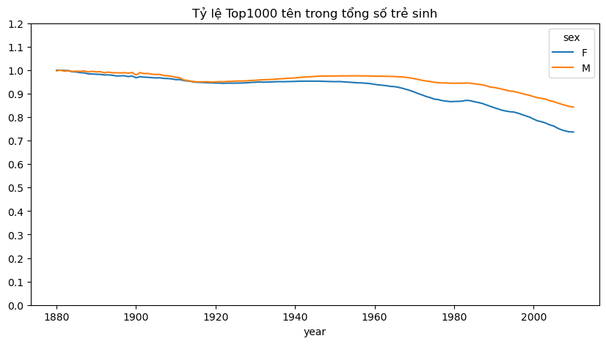
Đánh giá độ đa dạng tên qua từng năm

Slide 36
Nhận xét:
Biểu đồ cho thấy tỷ lệ trẻ mang Top 1000 tên phổ biến giảm dần theo thời gian ở cả hai giới. Điều này chứng tỏ tên trẻ em tại Hoa Kỳ ngày càng đa dạng và ít trùng lặp hơn, phản ánh xu hướng cá nhân hóa trong văn hóa đặt tên.
Kết luận:
Xã hội hiện đại có xu hướng lựa chọn tên độc đáo hơn, thay vì những tên truyền thống lặp lại nhiều trong quá khứ.

Slide 37
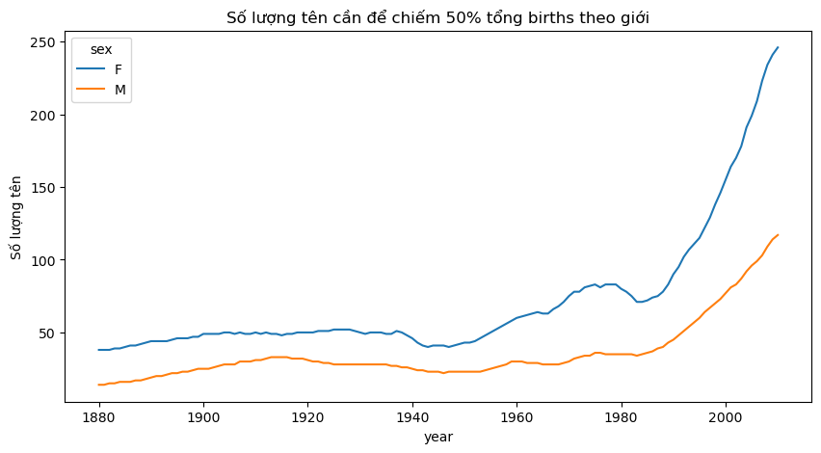
Độ đa dạng tên qua các năm

Slide 38
Nhận xét:
-Số lượng tên cần để chiếm 50% tăng mạnh theo từng thập kỷ, đặc biệt sau năm 1970.
-Bé gái có mức độ đa dạng tên cao hơn bé trai, nghĩa là xu hướng đổi mới trong tên nữ diễn ra nhanh hơn.
-Xu hướng này cho thấy người Mỹ ngày càng ưa chuộng sự khác biệt và cá nhân hóa trong cách đặt tên cho con.
Kết luận:
-Biểu đồ cho thấy mức độ đa dạng hóa tên tăng dần theo thời gian, phản ánh sự thay đổi trong thẩm mỹ và văn hóa đặt tên tại Hoa Kỳ.
Điều này thể hiện sự phát triển xã hội và ảnh hưởng của văn hóa đại chúng, nơi tên gọi trở thành cách thể hiện bản sắc cá nhân và thời đại.

Slide 39
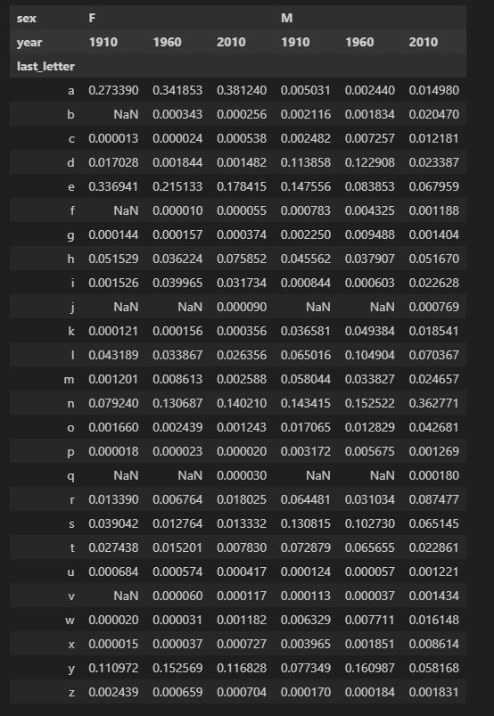
Phân tích chữ cái cuối trong tên
-Lấy chữ cái cuối của mỗi tên và tạo bảng tổng hợp số trẻ sinh theo chữ cái cuối, giới tính và năm để phân tích xu hướng thay đổi qua thời gian.
-Tiếp theo chuẩn hóa bảng theo tổng số ca sinh để tính toán một bảng mới chứa tỷ lệ tổng số ca sinh cho mỗi giới tính kết thúc trong mỗi chữ cái.
-Sau khi đã có tỷ lệ các chữ cái cuối, ta sẽ tạo biểu đồ cột cho từng giới tính, thể hiện sự thay đổi tỷ lệ các chữ cái cuối qua các năm.

Slide 40
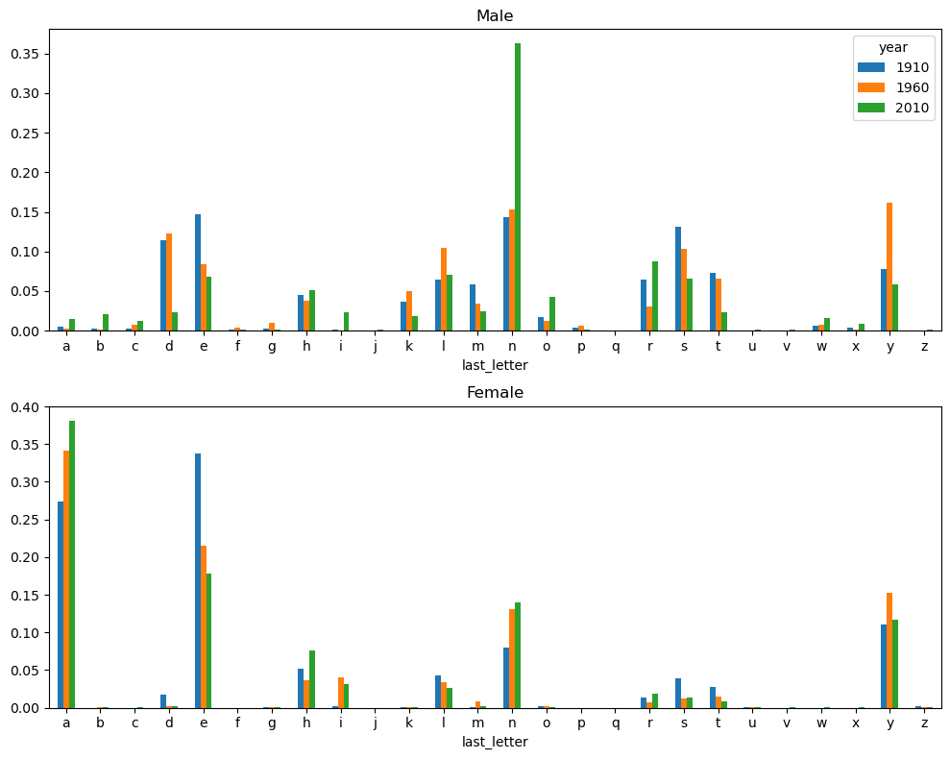
So sánh tỷ lệ chữ cái cuối qua 3 năm (1910, 1960, 2010)

Slide 41
Nhận xét:
-Với trẻ nữ, chữ cái “a” tăng mạnh rõ rệt vào năm 2010, thể hiện xu hướng tên kết thúc bằng “a” (Sophia, Emma, Olivia).
-Với trẻ nam, chữ cái “n” trở nên phổ biến hơn theo thời gian (Ethan, Aiden, Mason).
-Cả hai giới đều có sự dịch chuyển rõ ràng trong cấu trúc âm cuối của tên so với đầu thế kỷ 20.
Kết luận:
-Biểu đồ cho thấy sự thay đổi đáng kể trong xu hướng đặt tên theo âm cuối, phản ánh ảnh hưởng của văn hóa đại chúng và xu hướng ngôn ngữ hiện đại tại Hoa Kỳ.

Slide 42
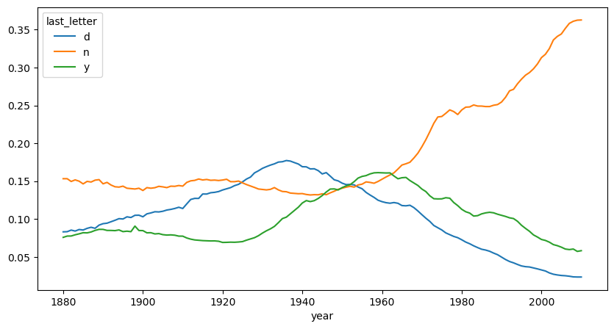
Phân tích chi tiết 3 chữ cái (d, n, y)

Slide 43
Nhận xét:
-Tên bé trai kết thúc bằng “d” phổ biến ở đầu thế kỷ 20 nhưng giảm dần sau 1950.
-“n” tăng mạnh từ thập niên 1980, trở thành chữ cái cuối phổ biến nhất (Jason, Ryan, Aiden).
-“y” giữ mức ổn định, xuất hiện ở các tên như Terry hay Randy.
Kết luận:
-Xu hướng cho thấy sự thay đổi thị hiếu đặt tên qua thời gian — từ các tên cổ điển (David, Fred) sang tên hiện đại có âm “n”, phản ánh sự trẻ trung và ảnh hưởng văn hóa đương đại trong cách đặt tên.

Slide 44
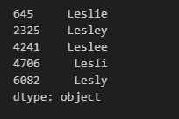
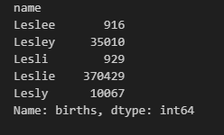
Phân tích các tên trung tính (ví dụ: “Leslie”)
Lọc danh sách các tên xuất hiện trong tập dữ liệu bắt đầu bằng “Lesl”.
Từ đó, chúng ta có thể lọc xuống chỉ còn những tên đó và cộng các ca sinh được nhóm theo tên để xem tần suất tương đối:

Slide 45
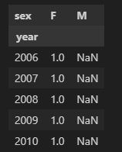
Tổng hợp theo giới tính và năm,và chuẩn hóa trong năm.
-Bảng thể hiện tỷ lệ trẻ sinh theo giới tính qua các năm, được chuẩn hóa theo phần trăm.
-Giúp quan sát sự thay đổi giữa tỷ lệ bé trai và bé gái trong giai đoạn 1880–2010.
Từ đây có thể tạo ra biểu đồ phân tích sự cố theo giới tính theo thời gian

Slide 46
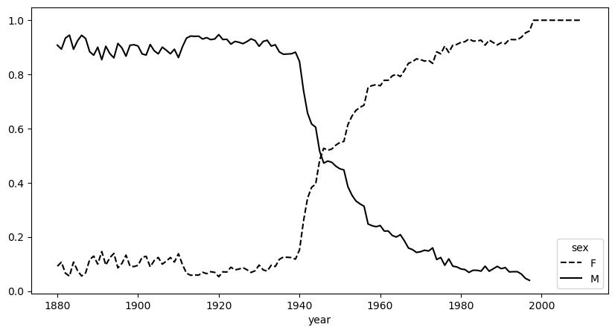
Biểu đồ tổng số trẻ sinh theo giới tính giai đoạn 1880–2010

Slide 47
Nhận xét:
-Giai đoạn đầu (1880–1940), các tên như Leslie và Lesley chủ yếu được đặt cho bé trai.
-Từ sau 1940, tỷ lệ bé gái mang các tên này tăng nhanh, đến thập niên 1960 thì vượt qua bé trai.
-Biểu đồ thể hiện hai đường xu hướng cắt nhau — nam giảm, nữ tăng rõ rệt.
Kết luận:
-Tên “Leslie” từng là tên nam, nhưng theo thời gian dần chuyển sang phổ biến cho nữ giới, minh chứng cho hiện tượng chuyển dịch giới tính trong đặt tên ở Hoa Kỳ.
-Điều này phản ánh sự thay đổi văn hóa và nhận thức giới trong xã hội hiện đại.

Slide 48
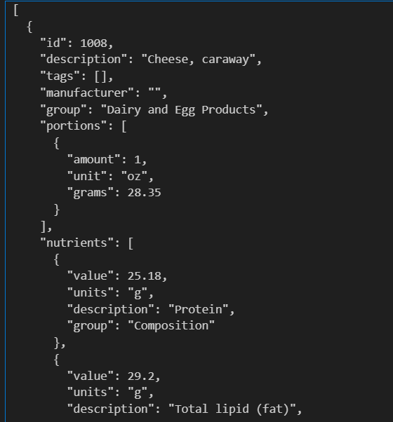
13.4 USDA Food Database
Giới thiệu bài thực hành:
Dữ liệu thực tế từ USDA Food Database (Bộ Nông nghiệp Hoa Kỳ).
Gồm hơn 6.600 món ăn với hàng trăm chỉ số dinh dưỡng.
Mục tiêu: Khám phá, phân tích và trực quan hóa thông tin dinh dưỡng.
Nhận xét ảnh:
Đây là bài phân tích xã hội học – tài chính rất thú vị, phản ánh hành vi người ủng hộ chính trị.

Slide 49
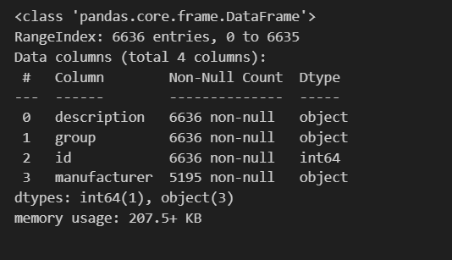
13.4 USDA Food Database
Cấu trúc dữ liệu
Dữ liệu có nhiều tầng: thông tin món ăn + danh sách chất dinh dưỡng.
Mỗi món chứa: tên, hãng sản xuất, nhóm thực phẩm, danh sách nutrients.
Cần chuyển từ dạng JSON → dạng bảng để dễ xử lý.
Nhận xét ảnh:
Việc hiểu cấu trúc dữ liệu giúp ta chọn đúng phương pháp xử lý và trích xuất.

Slide 50
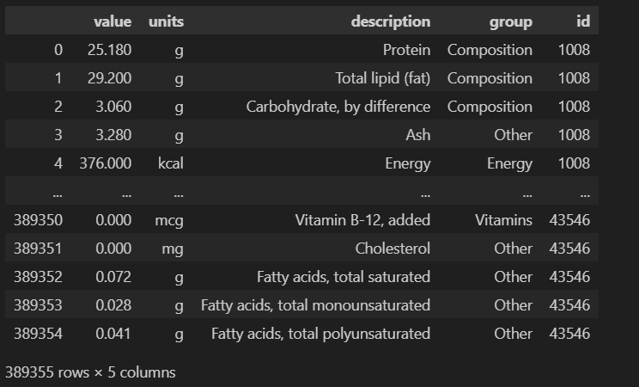
13.4 USDA Food Database
Chuẩn hóa dữ liệu
Dữ liệu sau khi chuẩn hóa được chia thành 2 bảng:
Bảng món ăn (thông tin cơ bản)
Bảng chất dinh dưỡng (các chỉ số cụ thể)
Hai bảng được nối (merge) lại với nhau.
Nhận xét ảnh:
Sau bước chuẩn hóa, dữ liệu sẵn sàng cho quá trình phân tích thống kê.

Slide 51
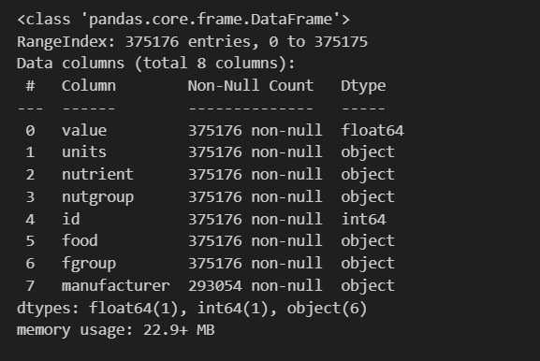
13.4 USDA Food Database
Phân tích nhóm thực phẩm
Phân loại theo 8 nhóm chính:
Meat & Poultry, Vegetables, Fruits, Dairy, Grains,...
Mỗi nhóm có mức trung bình chất dinh dưỡng riêng.
Nhận xét ảnh:
Giúp nhận biết thực phẩm nào giàu dưỡng chất hơn trung bình.

Slide 52
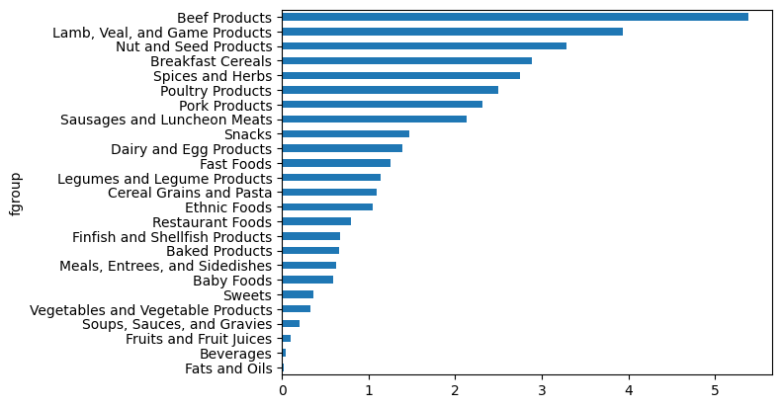
13.4 USDA Food Database
Hàm lượng kẽm (Zinc)
Phân tích trung bình hàm lượng Zinc theo từng nhóm.
Kết quả:
Meat & Poultry chứa nhiều kẽm nhất.
Vegetables, Fruits có hàm lượng thấp hơn rõ rệt.
Nhận xét ảnh:
Biểu đồ phản ánh đúng thực tế: các sản phẩm từ thịt có nhiều khoáng chất.

Slide 53
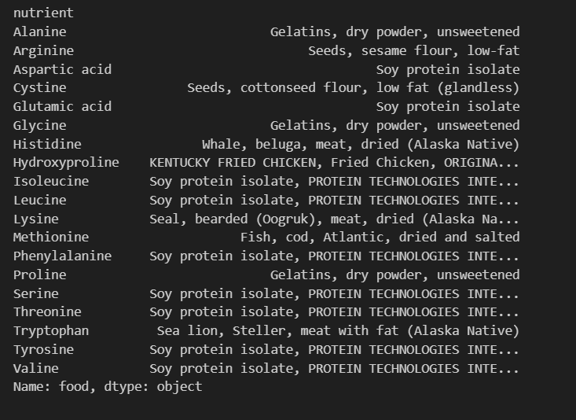
13.4 USDA Food Database
Hàm lượng amino acids
Lọc các chất thuộc nhóm Amino Acids để tìm thực phẩm giàu protein.
Kết quả nổi bật:
Gelatin và Soy Protein Isolate đứng đầu.
Nhận xét ảnh:
Hai loại thực phẩm này thường được dùng trong sản phẩm bổ sung protein.

Slide 54
13.4 USDA Food Database
Kết luận phần 13.4
Làm quen cách xử lý dữ liệu JSON phức tạp.
Hiểu mối liên hệ giữa nhóm thực phẩm và giá trị dinh dưỡng.
Ứng dụng trong thực tế: xây dựng thực đơn, tư vấn sức khỏe, AI dinh dưỡng.

Slide 55
13.5 FEC 2012 Election Dataset
Giới thiệu bài thực hành:
Phần này sử dụng dữ liệu thật từ Ủy ban Bầu cử Liên bang Mỹ (FEC), ghi lại các khoản quyên góp cho chiến dịch tranh cử tổng thống năm 2012 của hai ứng viên Barack Obama và Mitt Romney.
Dữ liệu gồm thông tin người ủng hộ, nghề nghiệp, bang, và số tiền đóng góp.
Mục tiêu là phân tích, so sánh và trực quan hóa quy mô quyên góp, từ đó rút ra đặc điểm tài chính và xã hội của từng nhóm cử tri.

Slide 56
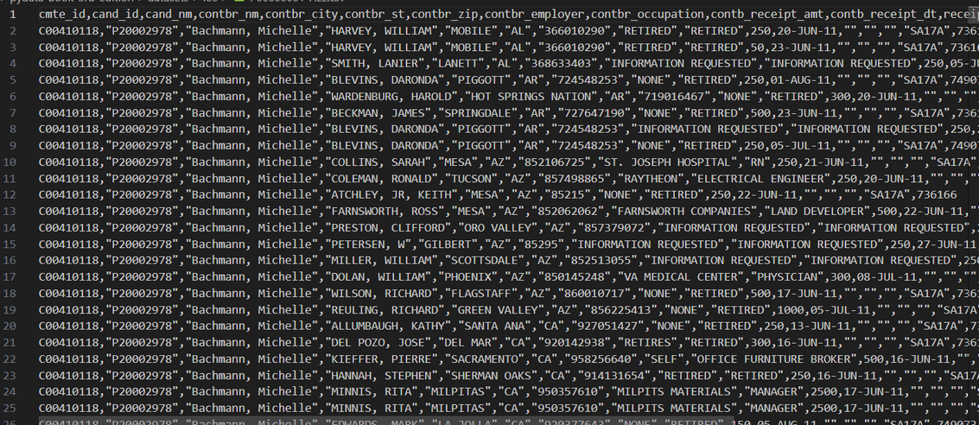
13.5 FEC 2012 Election Dataset
Giới thiệu bài thực hành:
Dữ liệu thực tế từ Federal Election Commission (FEC).
Mục tiêu: Phân tích quy mô, nguồn và đặc điểm quyên góp cho các ứng viên.
Hai nhân vật chính: Barack Obama & Mitt Romney.
Nhận xét:
Đây là bài phân tích xã hội học – tài chính rất thú vị, phản ánh hành vi người ủng hộ chính trị.

Slide 57
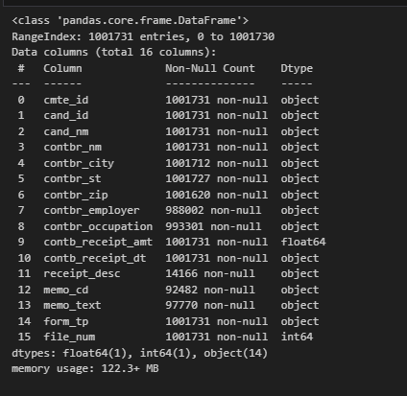
13.5 FEC 2012 Election Dataset
Đặc điểm dữ liệu
Khoảng 1 triệu bản ghi, lưu thông tin người ủng hộ, nghề nghiệp, bang, số tiền.
Cột quan trọng:
cand_nm, contbr_employer, contbr_st, contb_receipt_amt.
Dữ liệu thực, khối lượng lớn → cần lọc, nhóm, thống kê.
Nhận xét:
Đây là bài phân tích xã hội học – tài chính rất thú vị, phản ánh hành vi người ủng hộ chính trị.

Slide 58
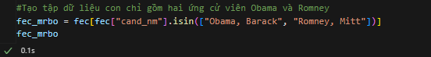
13.5 FEC 2012 Election Dataset
Làm sạch và phân loại
Loại bỏ dữ liệu sai và giá trị âm (refunds).
Chuẩn hóa nghề nghiệp: RETIRED, SELF-EMPLOYED, ENGINEER,...
Chỉ giữ dữ liệu của hai ứng viên chính.
Nhận xét:
Việc làm sạch dữ liệu quyết định chất lượng kết quả phân tích.

Slide 59
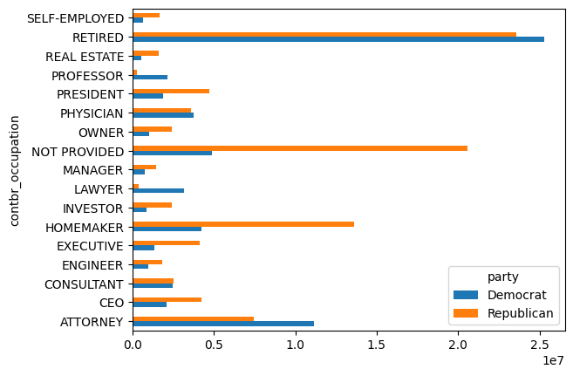
13.5 FEC 2012 Election Dataset
Quyên góp theo nghề nghiệp
Nhóm dữ liệu theo nghề.
Nghề RETIRED có tổng quyên góp cao nhất.
Theo sau là SELF-EMPLOYED, ATTORNEY, ENGINEER.
Nhận xét:
Những nhóm này chiếm phần lớn giá trị quyên góp cho cả hai ứng viên.

Slide 60
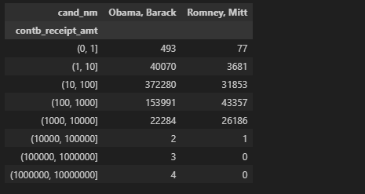
13.5 FEC 2012 Election Dataset
Quyên góp theo khoảng giá trị
Chia dữ liệu thành nhóm theo giá trị quyên góp.
Obama: Nhiều khoản nhỏ (<1.000 USD).
Romney: Ít khoản hơn nhưng giá trị cao (>10.000 USD).
Nhận xét:
Obama được ủng hộ bởi đông đảo người dân; Romney chủ yếu từ giới tài chính.

Slide 61
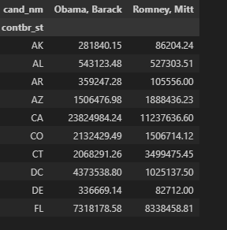
13.5 FEC 2012 Election Dataset
Quyên góp theo bang
Gom nhóm theo tiểu bang (state).
Obama: Mạnh ở California, New York, Washington D.C.
Romney: Mạnh ở Texas, Florida, Arizona.
Nhận xét:
Thể hiện sự khác biệt chính trị giữa các vùng của Mỹ.

Slide 62
13.5 FEC 2012 Election Dataset
Kết luận phần 13.5
Phân tích dữ liệu FEC giúp hiểu chiến lược tài trợ của hai đảng.
EDA cho phép nhìn rõ bức tranh chính trị – xã hội qua dữ liệu.
Rèn luyện kỹ năng làm việc với dữ liệu lớn, nhóm, tổng hợp và trực quan hóa.

Slide 63
Kết Thúc

